Slide 1

부동산 전세가격 예측·전세가율 분석
인
: 적정 전세가율을 활용한 전세사기 예방 웹사이트 구축
Statistical Analysis & Machine Learning
[3조: 건물주]
김주성, 이길연, 최동원, 최선재, 최연우, 황신엽

Slide 2
부동산 전세가격 예측·전세가율 분석
INDEX
01. 프로젝트
개요
02. 프로젝트
수행 과정
03. 프로젝트
수행 결과
04. 최종 결론
05. Document
프로젝트 조직(구성원 및 역할)
주제 선정 배경
프로젝트 수행 방향
프로젝트 추진 일정
데이터 수집
데이터 전처리
EDA
통계 분석
변수 설정
분석 모델 설정
성능 평가
서울 자치구별 전세가격 예측 Web 구축 & 배포
기대 효과
한계점
데이터 정의서
참고문헌
출처

Slide 3


부동산 전세가격 예측·전세가율 분석
프로젝트 조직 (구성원 및 역할)
김주성(팀장)
데이터 전처리, 통계 분석, 머신러닝
이길연
데이터 전처리, EDA, 통계 분석
최동원
데이터 전처리, 머신러닝
최선재
데이터 전처리, 시각화, 웹연동
최연우
데이터 전처리, EDA, 시각화
황신엽
데이터 전처리, EDA

Slide 4


부동산 전세가격 예측·전세가율 분석
주제 선정 배경
국내
전세사기 특별법 제정 과정에서 피해자들의 의견이 반영되지 못했다는 응답은 85.4%로 대부분 소외감을 나타냈으며 특별법에 따른 피해구제책에 대해 91%가 충분하지 않다고 응답했다. 또 구제책을 아예 모르고 있거나 정책 내용을 이해하지 못하고 있으며 정책이 도움이 안 된다고 응답한 경우가 많았다.
경기북부경찰청은 부동산 업체 대표 A씨 등 111명을 검거, 8명을 구속했다. 이들은 무자력자를 내세워 주택 126채를 허위 매수하고 전셋값과 매매가를 유사하게 설정하여 전세보증금 약 253억원을 편취한 혐의를 받는다. 조직적으로 역할을 분담하여 세입자들에게 신뢰를 줬으며, 일부는 가짜 전세계약서로 청년전세대출도 받았다.
갭 투자를 비롯하여 여러 전세사기 문제가 발생
→ 부동산 시장에 불신 증가 & 불안정한 전세가격 형성에 기여

Slide 5
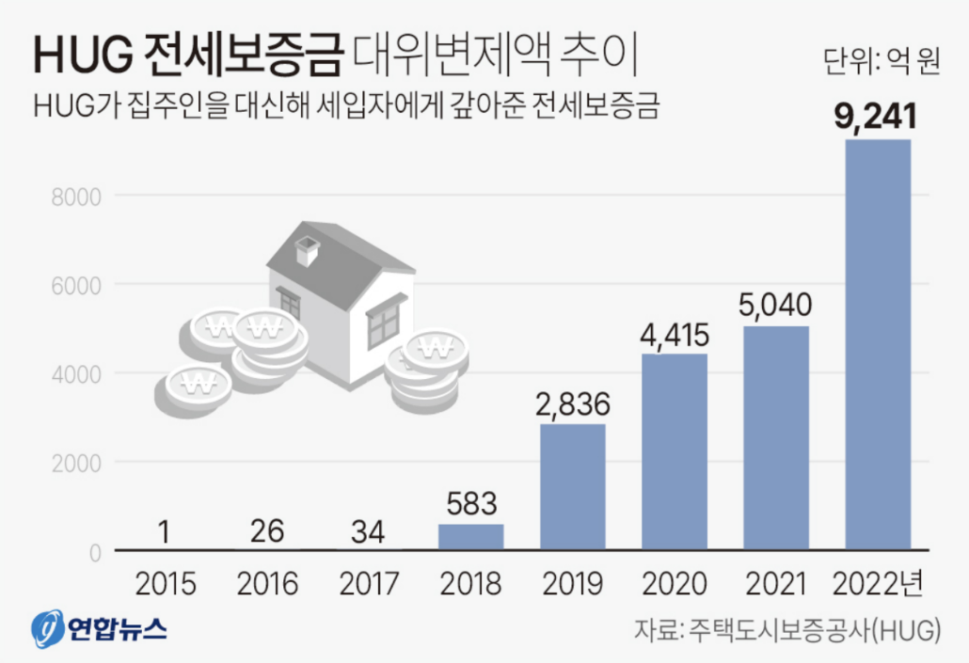





부동산 전세가격 예측·전세가율 분석
주제 선정 배경
국내
⑴ 전세사기 피해 + 전세보증금 대위변제액 급증
⑵ 전세사기 피해자가 승소하더라도 임대인이 ‘배 째라는 식’의 행태로 대응하면 마땅한 해결책이 없는 상황
→ 우선적으로 전세사기 예방이 가장 중요하다

Slide 6


부동산 전세가격 예측·전세가율 분석
주제 선정 배경
해외
파월 “물가 여전히 높아” : 파월 의장은 지난 25일 잭슨홀 회의 개막 연설에서 "소비자 지출이 견조하고, 주택 부문이 반등할 가능성이 있는 가운데 경제가 예상만큼 냉각되지 않을 수 있다는 징후에 주의를 기울이고 있다"고 말했다. 이에 따라 "적절하다고 판단되면 금리를 더 올릴 준비가 돼 있으며, 물가 상승률이 목표치를 향해 내려가고 있다는 확신이 들 때까지 긴축 정책을 계속 유지할 생각"이라고 덧붙였다.
중국의 대형 부동산 개발업체인 비구이위안(碧桂園·컨트리가든)이 디폴트 위기를 맞으면서 중국 부동산 업계에 ‘도미노 디폴트’ 우려가 번지고 있다. 다른 중국 주요 부동산 업체의 재정 상황도 나쁜 상황이다. 중국 부동산 시장은 중국 국내총생산(GDP)의 25%를 차지한다. 부동산 시장이 흔들리면 중국 경제도 위기에 빠질 수 있다는 의미다.
미국 금리인상 지속 ＋ 중국 부동산 리스크 등
→ 세계 경제 정세의 불확실성 또한 국내 부동산 시장의 불안정에 영향을 끼침

Slide 7
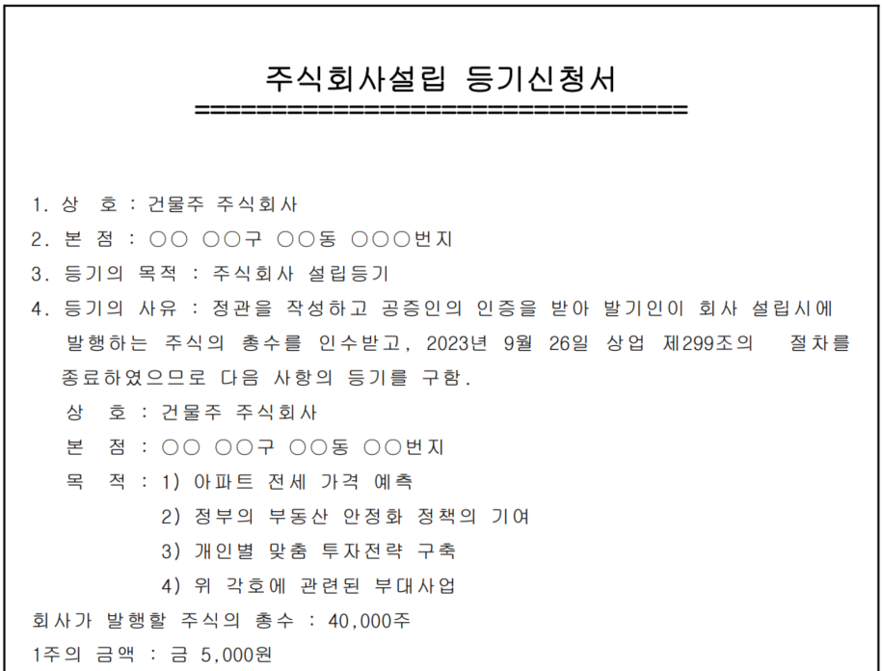
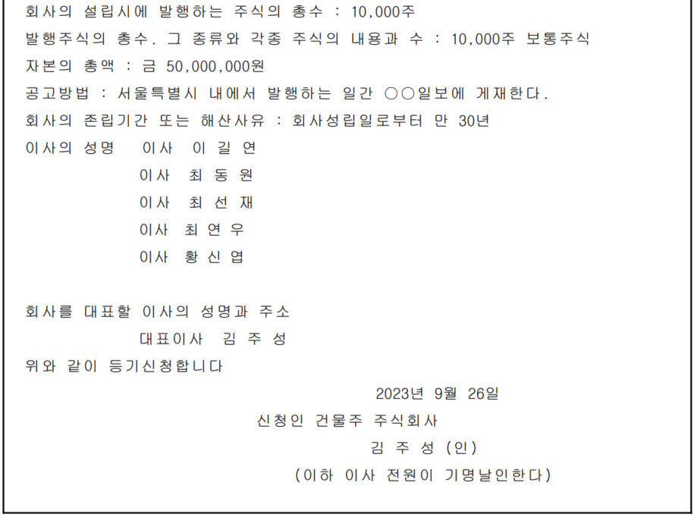
부동산 전세가격 예측·전세가율 분석
주제 선정 배경

Slide 8
부동산 전세가격 예측·전세가율 분석
프로젝트 수행 방향
Data
EDA
ML
웹 구축 & 배포
학교
통계 분석
데이터 분할
Regression Analysis, PCC, MI, ARIMA
Streamlit 웹 구축
지하철
모델 선택 & 훈련
경기종합지수
모델 평가
범죄율
최종 선택 & 평가
시각화
Streamlit 웹 배포
전세수급동향
Pandas, Matplotlib, Seaborn, Folium
해석 & 시각화

Slide 9








부동산 전세가격 예측·전세가율 분석
프로젝트 수행 방향
Frameworks
Statistics
Machine Learning
Deep Learning
PCC
Random Forest
ANN
LSTM

Slide 10
부동산 전세가격 예측·전세가율 분석
프로젝트 수행 방향
Statistical Analysis
Regression Analysis, PCC, Prophet
(OLS, R-Squared, Correlation, Prediction)
ML
부동산 전세가격
예측 · 분석
Random Forests, LightGBM, XGBoost
(Ensemble Algorithms)
DL
ANN, LSTM
(Neural Network Architectures)

Slide 11
부동산 전세가격 예측·전세가율 분석
프로젝트 수행 방향 – 변수 설정
기본변수
파생변수
학교
경기종합지수
(물가, 금리, 취업률 등)
지하철
범죄율
(인구수/발생합계)*100
데이터 전처리
전세 면적
인구수
건물연수
계약년도 - 건축년도
전세수급동향

Slide 12
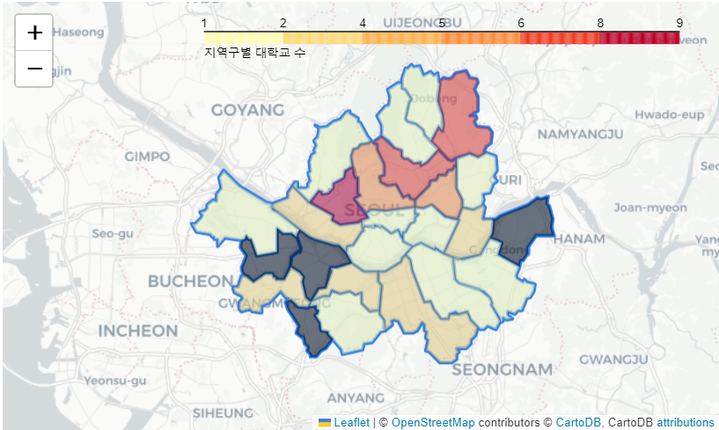
부동산 전세가격 예측·전세가율 분석
프로젝트 수행 방향 – 평가 지표
지도 시각화
공간정보 분석
데이터 시각화
자치구별 위치 데이터
공원 위치 데이터
학교 위치 데이터
지하철역 위치 데이터
구역 설정
서울 자치구별로 분할 후 데이터 분석
기대 효과
1. 서울 자치구별로 적정 전세가격 확인
2. 전세사기 의심 매물 추정 가능

Slide 13
부동산 전세가격 예측·전세가율 분석
프로젝트 추진 일정
구분 | 1주차(9/6 ~ 9/10) |  |  | 2주차(9/11 ~ 9/17) |  |  | 3주차(9/18 ~ 9/24) |  |  | 4주차(9/25 ~ 9/26)
분석 기획
데이터 수집
논문 자료 수집
데이터 전처리
탐색적 데이터 분석
데이터 시각화
통계 분석
모델 생성 및 평가
Streamlit 배포
웹 연동 및 배포
프로젝트 발표

Slide 14
부동산 전세가격 예측·전세가율 분석
INDEX
01. 프로젝트
개요
02. 프로젝트
수행 과정
03. 프로젝트
수행 결과
04. 최종 결론
05. Document
프로젝트 조직(구성원 및 역할)
주제 선정 배경
프로젝트 수행 방향
프로젝트 추진 일정
데이터 수집
데이터 전처리
EDA
통계 분석
변수 설정
분석 모델 설정
성능 평가
서울 자치구별 전세가격 예측 Web 구축 & 배포
기대 효과
한계점
데이터 정의서
참고문헌
출처

Slide 15
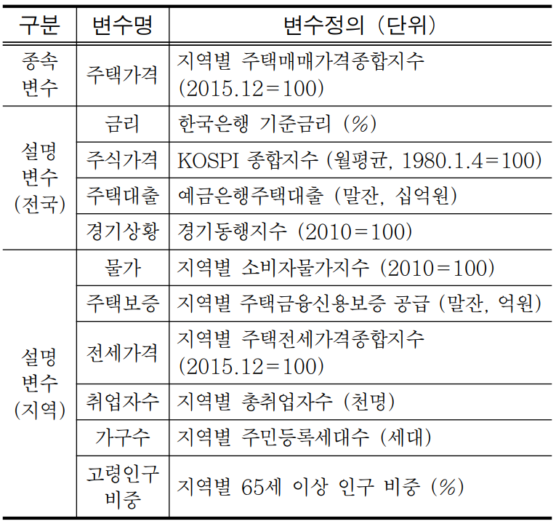
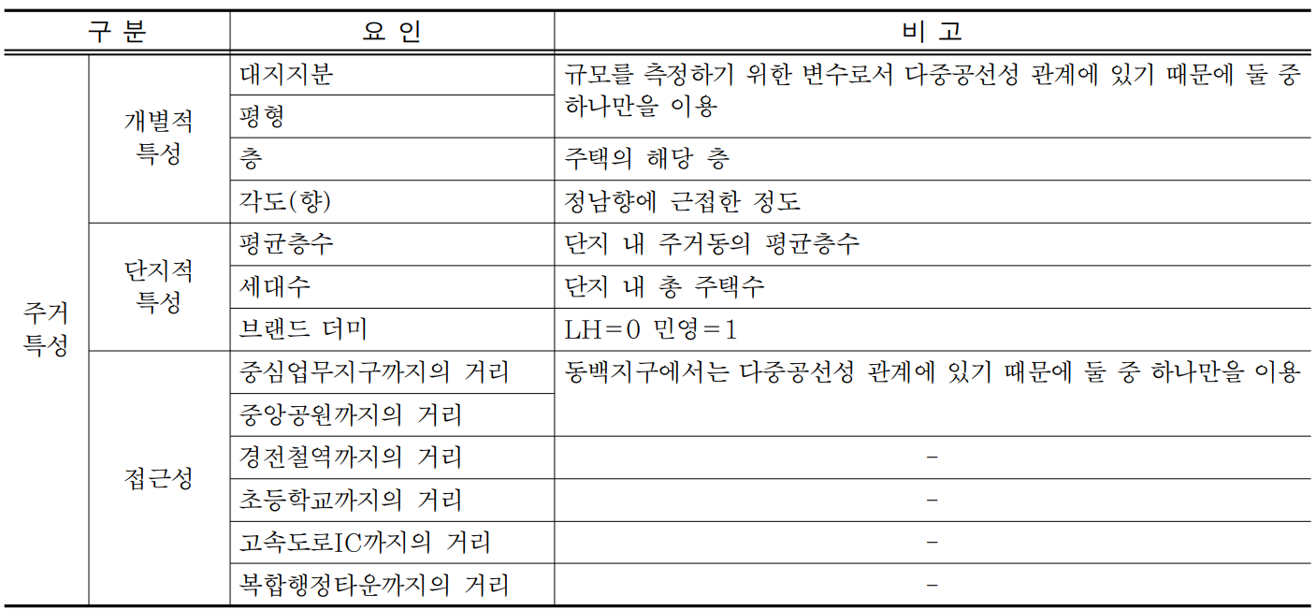
부동산 전세가격 예측·전세가율 분석
데이터 수집
기존 연구를 참고하여 경제 지표와 주거 특성이 주택 전세가격에 영향을 준다는 것을 파악
따라서 기준 금리, 실업률, 전세수급동향, 주택 매매가격지수, 경기종합지수, 지하철역 위치, 학교(초, 중, 고등학교) 위치, 대학 위치 변수 채택
지역주택가격 변동의 장단기 결정요인에 관한 실증분석.
주택시장 경기변동과 주거특성들의 아파트가격에 대한 영향력 변화
- 용인 동백택지개발지구를 사례 -.
이외에도 주택 전세가격에 미치는 다른 요인들을 확인하기 위해 범죄율(치안), 인구수 변수를 채택

Slide 16
부동산 전세가격 예측·전세가율 분석
데이터 전처리
부동산 데이터
불필요한 행(단독다가구, 월세), 열 삭제
위치 데이터
결측치 제거 및 처리
범죄율
파생변수 생성(건물연수, 평당 전세가 …)
최종 전처리 된 데이터 산출
경제 데이터
주소데이터 이용 위도, 경도 추출
인구 데이터
전세 데이터에 나머지 데이터 병합

Slide 17
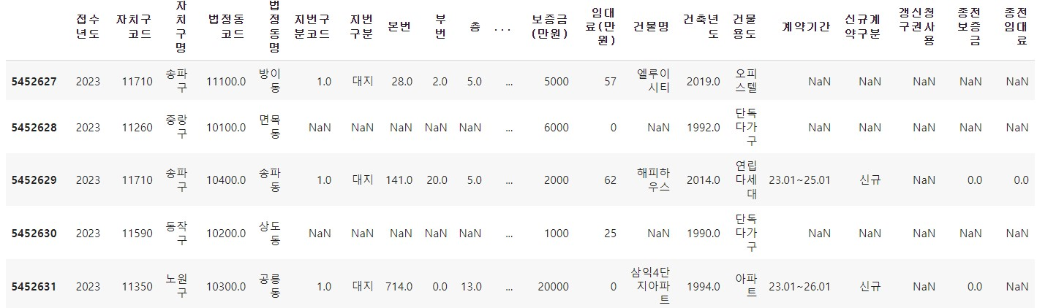
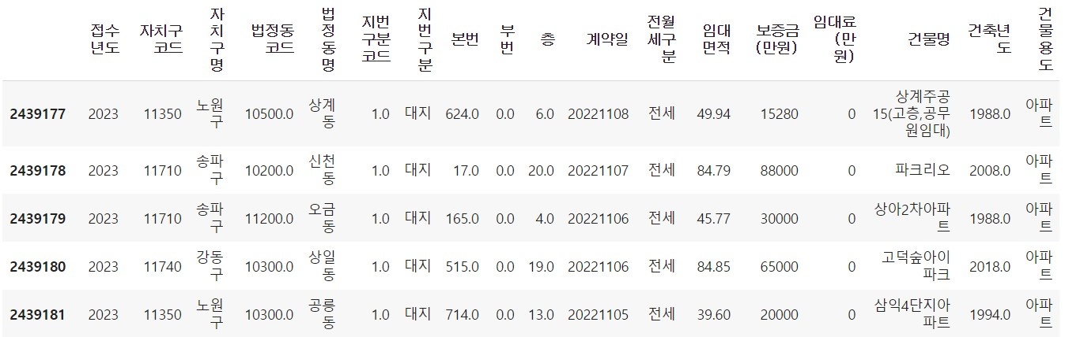


부동산 전세가격 예측·전세가율 분석
데이터 전처리
Before
After
불필요한 열 삭제 | 불필요한 행 삭제
전세 가격 예측에 불필요한 열 삭제 ‘계약기간, 신규계약구분, 갱신청구권사용, 종전보증금, 종전임대료‘ 컬럼 삭제 | ‘건물용도 = 단독다가구’인 행 삭제 (본번, 부번이 없어 위도, 경도 매칭이 불가) ‘전월세구분 = 월세’인 행 삭제 (전세 가격 예측 프로젝트임으로)

Slide 18
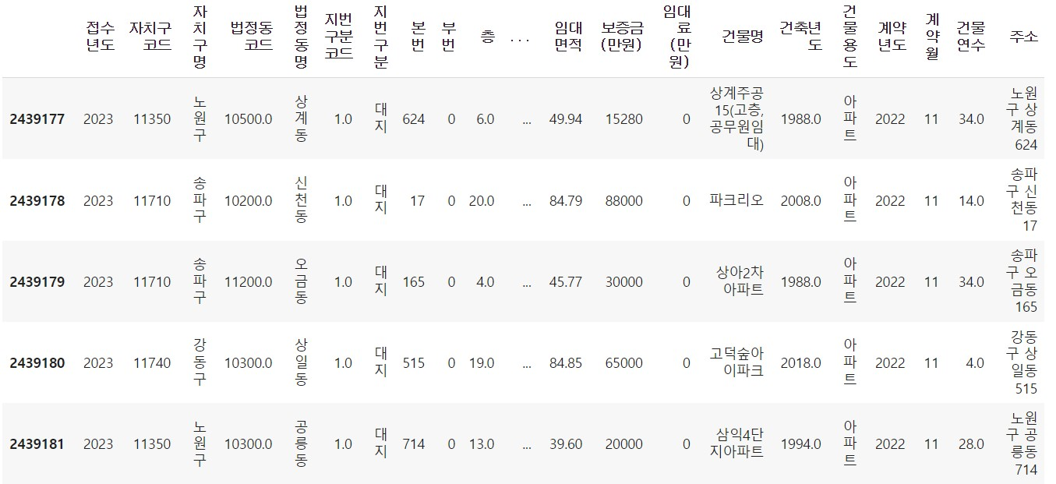
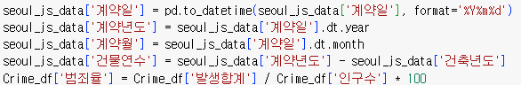
부동산 전세가격 예측·전세가율 분석
데이터 전처리
Before
After
파생변수 생성
‘계약일’ 컬럼으로 ‘계약년도, 계약월’ 컬럼 생성 ‘계약년도 – 건축년도’로 ‘건물연수’ 컬럼 생성 ‘발생합계 / 인구수’로 ‘범죄율’ 컬럼 생성 ‘자치구명 + 법정동명 + 본번 + 부번’으로 ‘주소’ 컬럼 생성

Slide 19
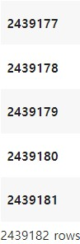
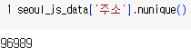
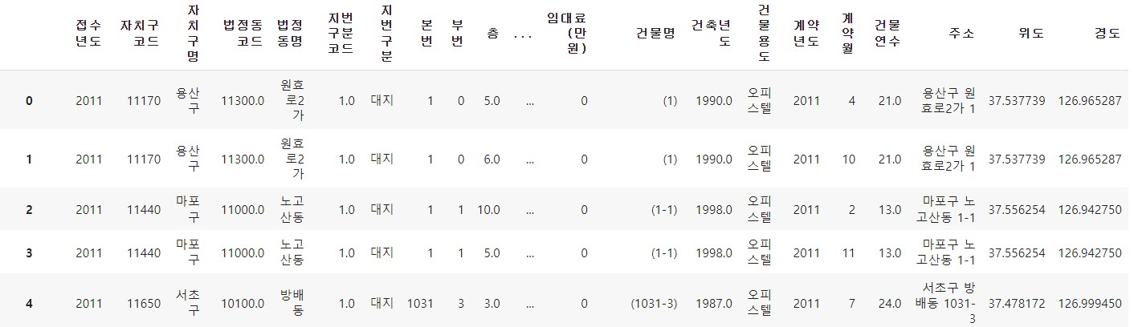

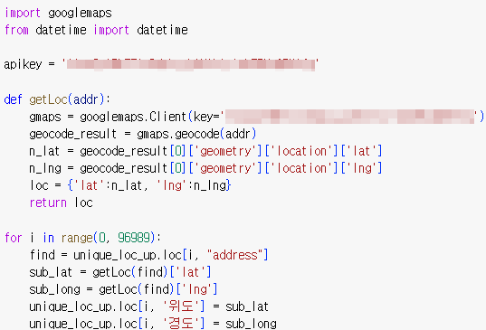
부동산 전세가격 예측·전세가율 분석
데이터 전처리
Problem
Solution
Result
주소데이터 이용 위도, 경도 추출
문제: 240만개가 넘는 모든 데이터에 일일이 위도, 경도를 추출하기엔 시간, 비용적으로 어려움 해결방안: 전세 데이터에서 주소 컬럼의 유일값을 찾아 별도의 데이터프레임 만들기 유일값 주소 데이터에 Google Map API를 사용하여 주소에 맞는 위도, 경도 추출 ‘주소’ 컬럼을 기준으로 전세 데이터와 유일값 주소 데이터 병합하기

Slide 20
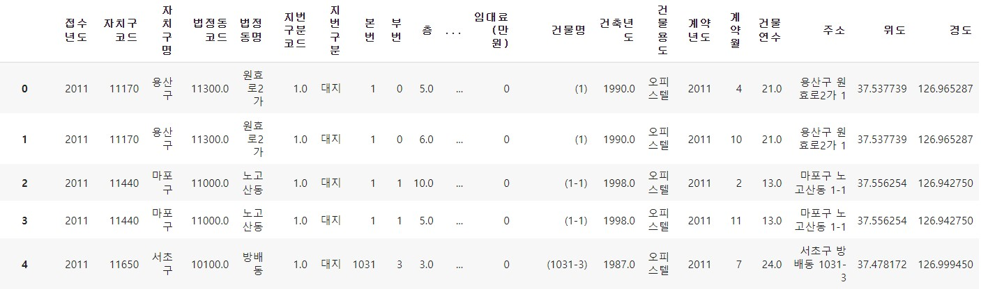
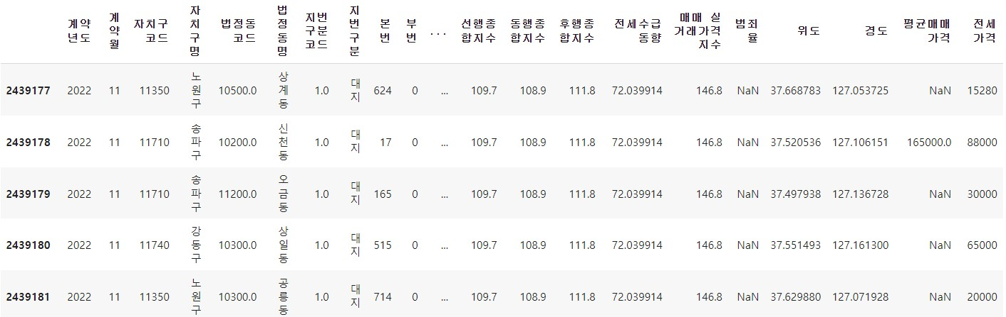
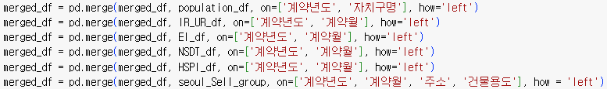
부동산 전세가격 예측·전세가율 분석
데이터 전처리
Before
After
전세데이터에 나머지 데이터 병합
인구 데이터 병합 기준금리, 실업률 데이터 병합 경기종합지수 데이터 병합 전세수급동향 데이터 병합 매매 실거래가격지수, 평균매매가격 데이터 병합

Slide 21
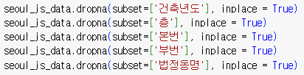
부동산 전세가격 예측·전세가율 분석
데이터 전처리
Before
After
결측치 제거 | 결측치 처리
‘건축년도, 층, 본번, 부번, 법정동명, 평균매매가격’의 결측치 제거 | ‘기준금리’ 결측치(23년 8,9월)는 ‘3.5’로 대체 ‘범죄율’ 결측치는 연도별, 자치구별 평균으로 대체 XGBoost 모델 활용 결측치를 예측하여 대체

Slide 22
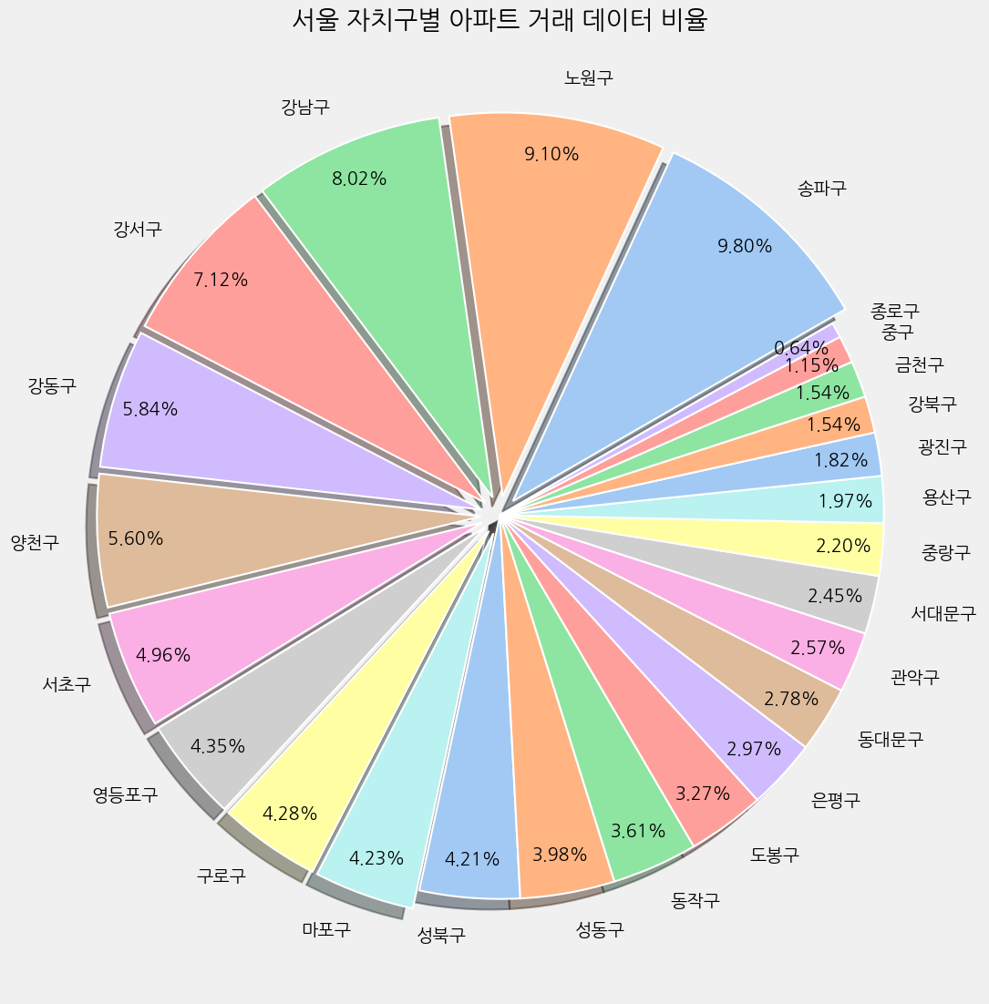
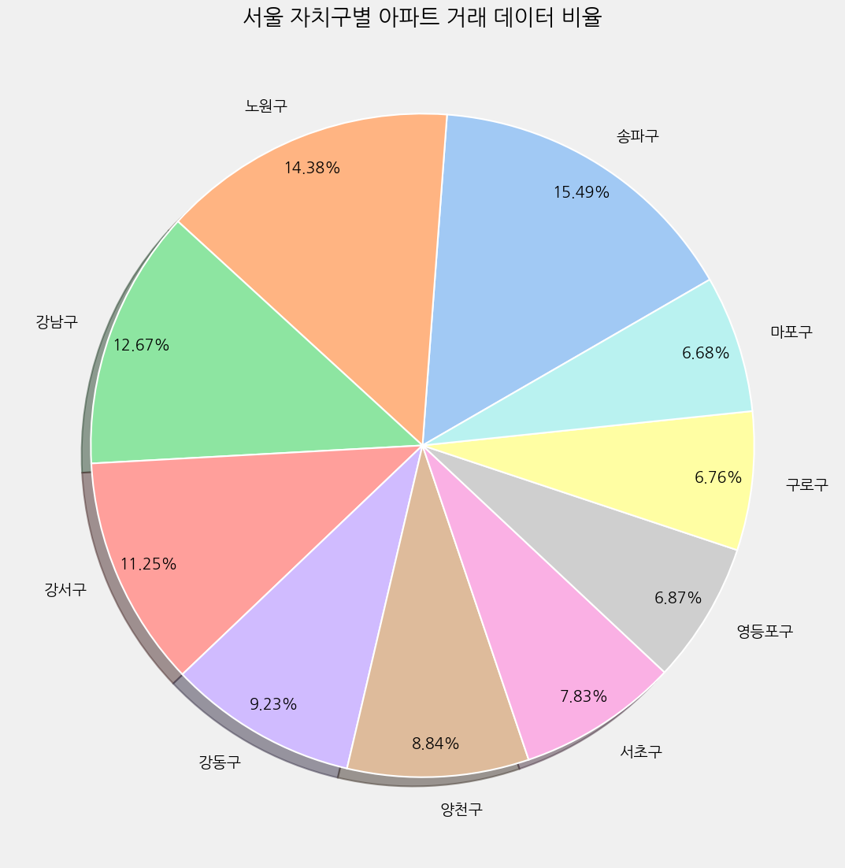
부동산 전세가격 예측·전세가율 분석
EDA
서울 자치구별 부동산 거래 데이터 비율 | 서울 자치구별 부동산 거래 데이터 비율 Top 10
2011년도부터 2023년 7월까지의 서울 자치구별 부동산 거래량을 파이차트로 나타냄 송파구, 노원구, 강남구, 강서구, 강동구, 양천구, 서초구, 영등포구, 구로구, 마포구가 자치구별 거래량 Top10에 해당하는 것으로 발견 | 서울 거래량 Top10 자치구별 중 송파구, 노원구, 강남구, 강서구가 많은 거래량을 차지하고 있음을 발견

Slide 23
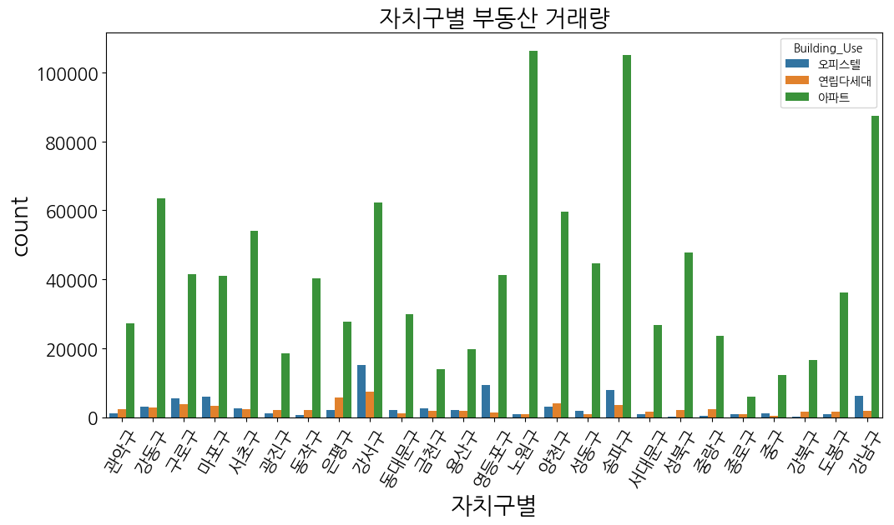
부동산 전세가격 예측·전세가율 분석
EDA
전세데이터에 나머지 데이터 병합
인구 데이터 병합 기준금리, 실업률 데이터 병합 경기종합지수 데이터 병합 전세수급동향 데이터 병합 매매 실거래가격지수, 평균매매가격 데이터 병합

Slide 24
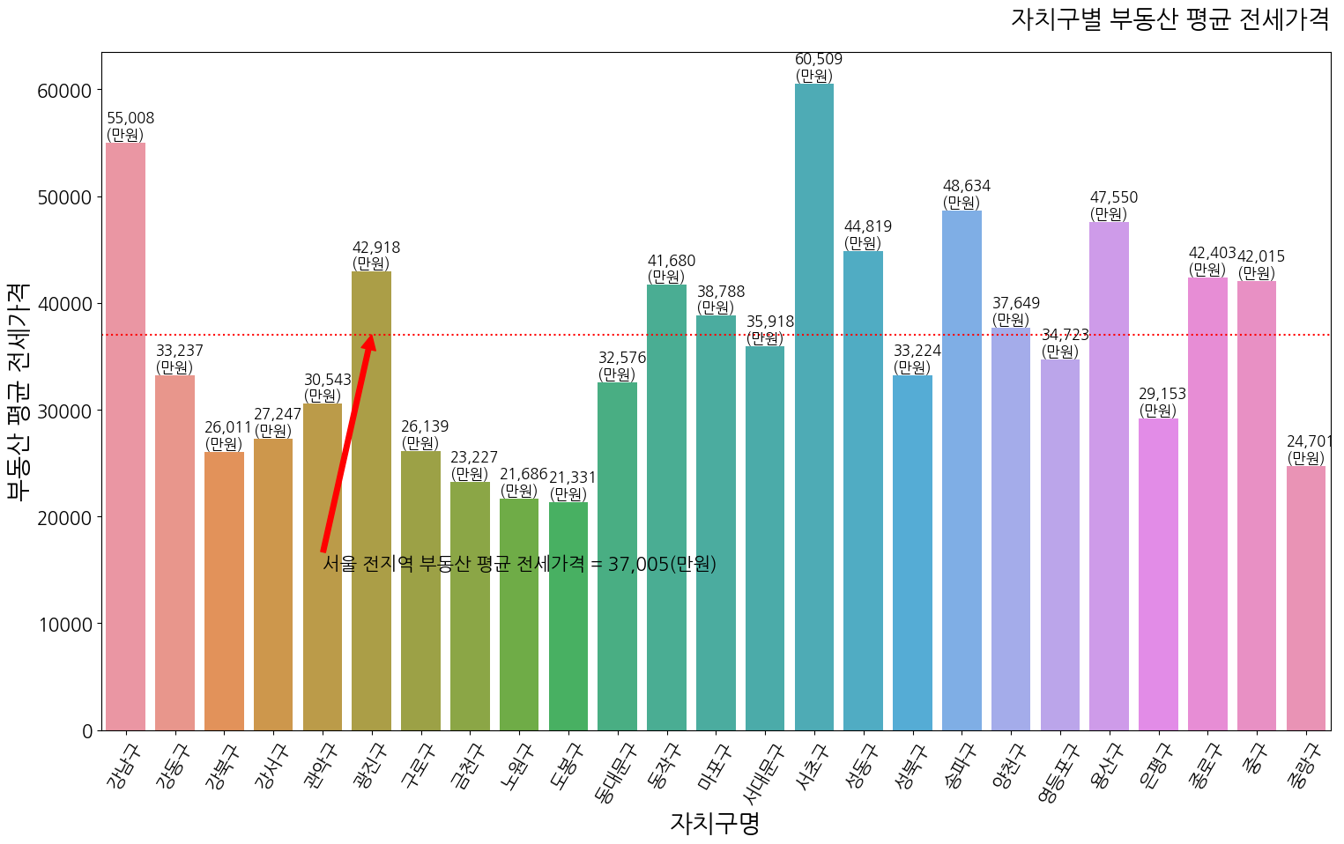
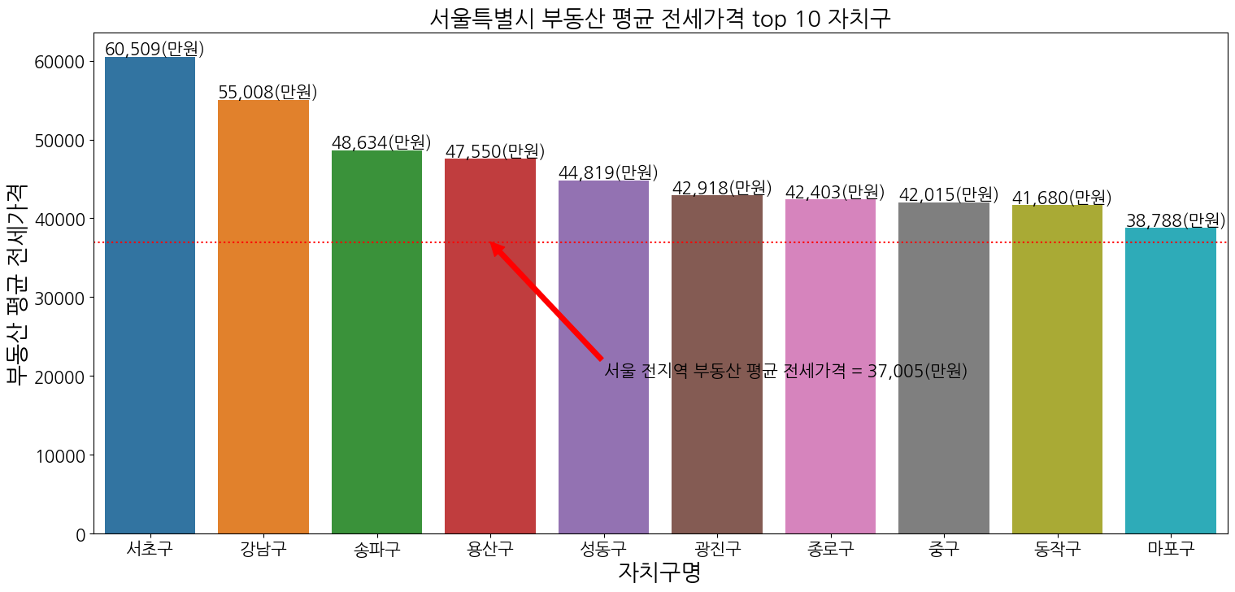
부동산 전세가격 예측·전세가율 분석
EDA
서울 자치구별 부동산 평균/중위 전세가격 | 서울 자치구별 부동산 평균/중위 전세가격 Top 10

Slide 25
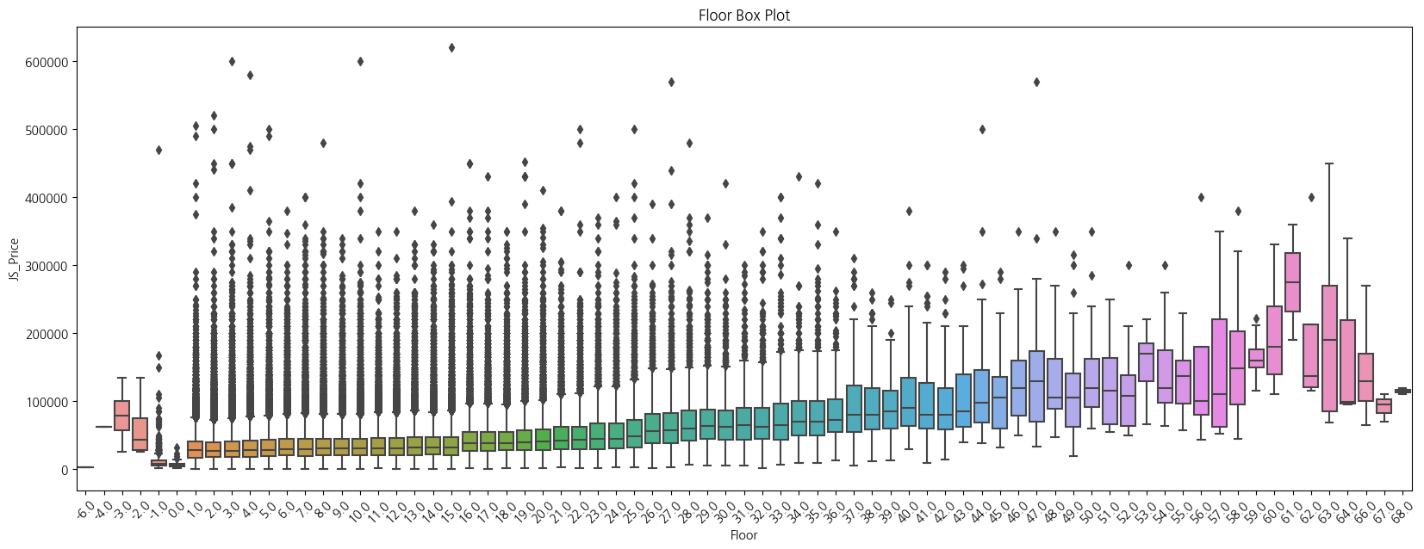
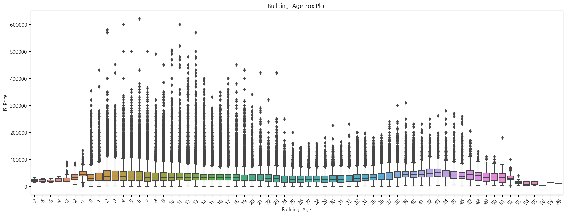
부동산 전세가격 예측·전세가율 분석
EDA
층 Box Plot | 건물연수 Box Plot
층이 높아질수록 전세가격이 상승하는 것을 확인 | 건물연수(계약년도-건축년도)가 적거나 높을 때 전세가격이 높은 것을 확인 건물연수가 높을 때 전세가격이 높은 것은 재개발에 대한 기대효과라고 추측

Slide 26
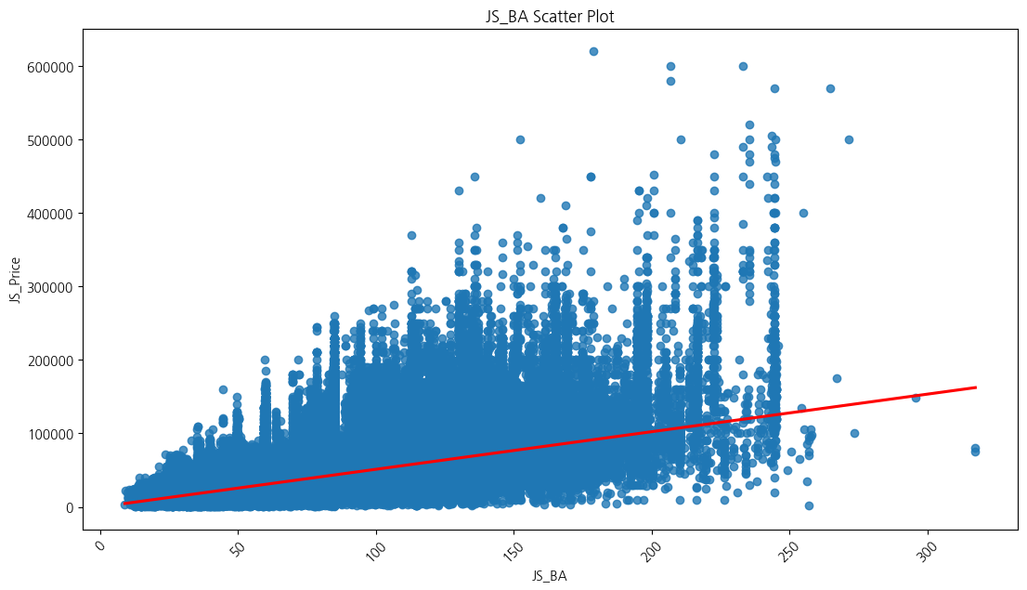
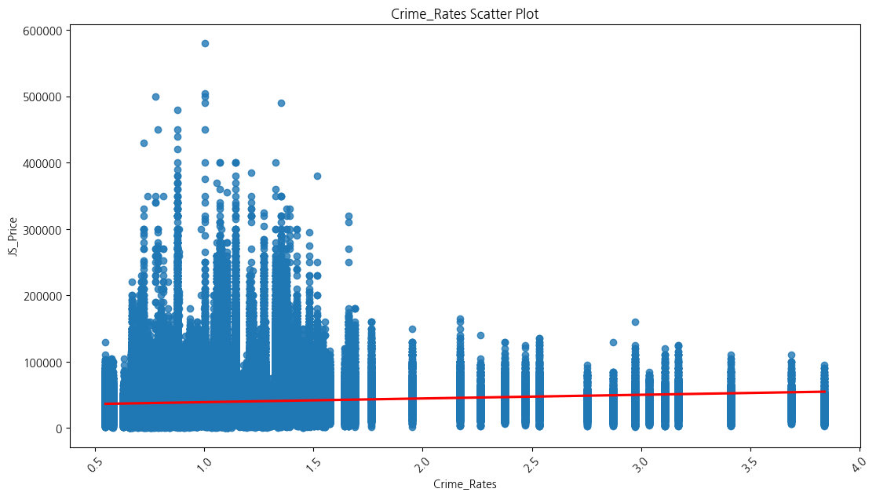
부동산 전세가격 예측·전세가율 분석
EDA
임대면적 산점도 | 범죄율 산점도
임대면적이 넓을수록 전세가격이 상승하는 것을 확인 | 일반적 통념과 달리 범죄율 높을수록 전세가격이 상승하는 것을 확인

Slide 27
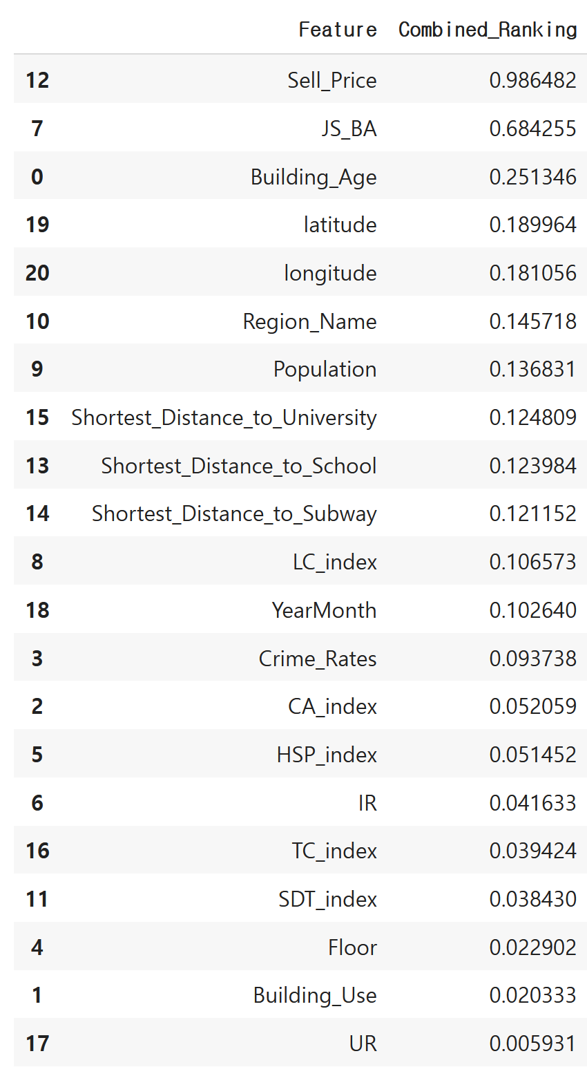

부동산 전세가격 예측·전세가율 분석
Feature Ranking
Feature Ranking
Metrics
Procedure
Statistical Analysis
다양한 메커니즘의 Metrics 선정
4가지를 종합하여 왜곡된 결과 방지
Normalization으로 종합적인 결과 도출
SHAP with XGBoost
Logistic Regression
Permutation Importance
Training-Test Split
(Data leakage 방지)
Mutual Information
P-value > 0.01
10위권 외 변수들
Random Forest
VIF > 10
10위권 외 변수들

Slide 28

부동산 전세가격 예측·전세가율 분석
로지스틱 회귀분석
전세가
(JS_Price_Category)
⇒ multinominal class (0,4)
종속변수
Target
오피스텔
아파트
로지스틱 회귀분석
(Logistic Regression)
매매가
연립다세대
임대면적
독립변수
Feature
금리

Slide 29
부동산 전세가격 예측·전세가율 분석
로지스틱 회귀분석
⇒ 귀무가설 (H0) : 독립변수(매매가, 임대면적,... 금리)가 종속변수(전세가)에 영향이 없다.
⇒ 대립가설 (H1) : 독립변수가 종속변수(전세가)에 영향이 있다.
▶ 독립변수 중 적어도 하나는 종속변수에 영향이 있다.
가설 설정
가설 검정을 위한 MNLogit 모델 생성
모형의 진단
모형의 성능 – 부록 기재
변수 선택
⇒ 교차검증
⇒ 학습곡선
⇒ Accuracy
⇒ F-1 score
⇒ McFadden's Pseudo R^2
⇒ VIF
⇒ Wald 검정의 p-value

Slide 30
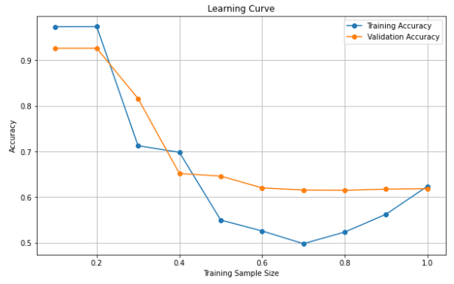
부동산 전세가격 예측·전세가율 분석
모형의 진단
⇒ 교차검증 - data leakage 여부 파악
⇒ 학습곡선 - 모델의 과적합 감지
폴드 | 폴드별정확도 | 평균정확도
1 | 0.595264467 | 0.595206678
2 | 0.595778152
3 | 0.595023678
4 | 0.595216309
5 | 0.594750783
폴드 별 비슷한 정확도
Data Leakage 가능성↓
훈련 정확도가 과도하게 증가하는 현상 없음
과적합 가능성↓

Slide 31
부동산 전세가격 예측·전세가율 분석
변수 선택
아파트
오피스텔
연립다세대
1차 제거 VIF>10
독립변수 | VIF
TC_index | 86.497
CA_index | 79.168
독립변수 | VIF
CA_index | 48.400
TC_index | 47.602
독립변수 | VIF
CA_index | 97.289
TC_index | 89.541
2차 제거 p-value>0.01
전세가 Class | 독립변수 | p (유의확률)
1 | HSP_index | 0.247
 | UR | 0.506
전세가 Class | 독립변수 | p (유의확률)
1 | IR | 0.083
UR, HSP_index, TC_index, CA_index 제거
IR, TC_index, CA_index 제거
TC_index, CA_index 제거

Slide 32
부동산 전세가격 예측·전세가율 분석
모델 훈련 및 평가 순서도
Test
데이터 셋
데이터 수집 및 전처리
데이터 셋 분리
(Train / Test)
Model 생성 및 학습
RandomForest/ XGBoost / LightGBM
KNN / FNN / LSTM / GRU
모델 평가
MSE / MAPE /
R-Squared / RMSE
Train
데이터 셋

Slide 33
부동산 전세가격 예측·전세가율 분석
모델 생성 및 학습
머신 러닝
딥 러닝
FNN
지도 학습
앙상블 모델
Random
Forest
LSTM
KNN
GRU

Slide 34
부동산 전세가격 예측·전세가율 분석
모델 생성 및 학습
배깅(Bagging)
여러 개의 의사 결정 트리를 구성하고 각각의 의사 결정 트리는 데이터를 기반으로 수행하고, 그 예측 결과를 모아서 최종 예측을 만듦
앙상블 모델
(Ensemble Model)
Random Forest
여러 개의 기본 모델을 조합하여 더 강력하고 정확한 예측 모델을 만드는 머신 러닝 기법
다수결 원칙에 기반으로 여러 개의 서로 다른 모델을 합쳐서 에측을 수행하고, 각 모델의 예측 결과를 조합하여 최종 예측을 만듦
보팅(Voting), 배깅(Bagging), 부스팅(Boosting), 스태킹(Stacking) 등의 예측 결합 방법을 사용
그래디언트 부스팅(Gradient Boosting) 알고리즘을 기반으로 손실 함수의 그래디언트(기울기)를 활용하여 모델을 학습
불필요한 트리 노드를 가지치기(Pruning)하고 트리의 깊이를 제한하여 모델을 단순화
- Leaf-Wise 트리 분할 방식을 사용하여 최적 분할을 빠르게 찾고, 노은 예측 성능을 제공
- 카테고리형 데이터를 효율적으로 다룰 수 있어, 원-핫 인코딩(One-hot encoding) 없이도 카테고리 특성을 활용 가능

Slide 35
부동산 전세가격 예측·전세가율 분석
모델 생성 및 학습
KNN
LSTM
근접 이웃 기반으로 주어진 데이터 포인트 주변의 가장 가까운 이웃 데이터 포인트들을 사용하여 예측을 수행
데이터 포인트 간의 거리를 계산하여 이웃을 찾음
모델을 특정 함수 또는 파라미터로 피팅하지 않는 비모수적(non-parametric) 알고리즘
FNN

Slide 36
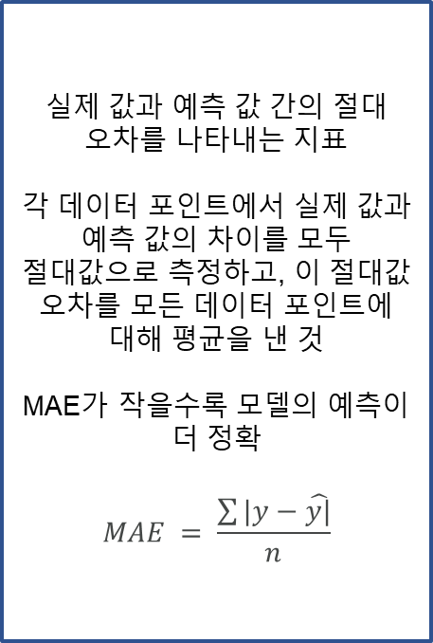
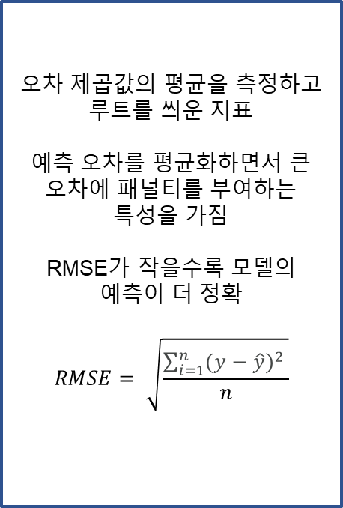
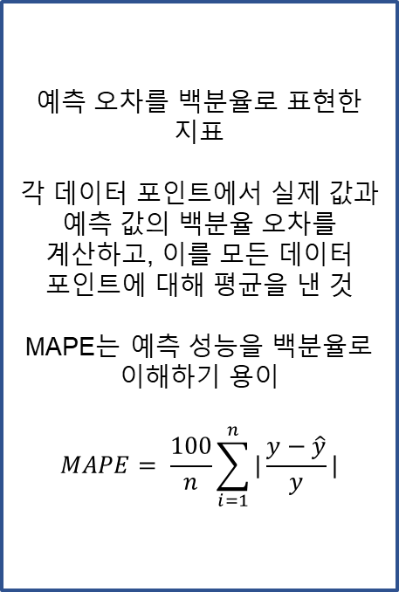
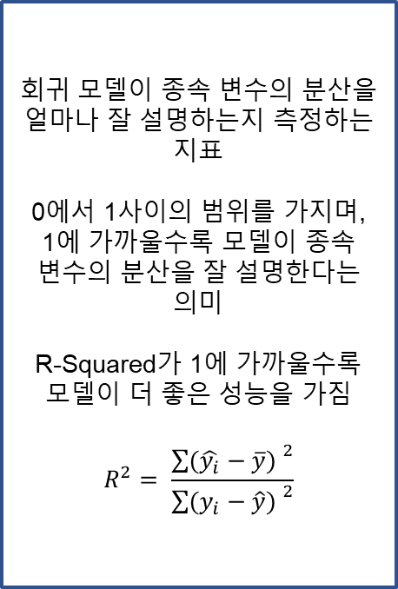
부동산 전세가격 예측·전세가율 분석
모델 평가지표
MAE
RMSE
MAPE
R-Squared

Slide 37
부동산 전세가격 예측·전세가율 분석
성능 평가
 | KNN | Random Forest | LGBR | XGBR | FNN | LSTM | GRU
MAE | 6279.989 | 4006.445 | 3654.68 | 3760.784 | 4232.778 | 3886.538 | 4018.997
RMSE | 9522.973 | 6645.358 | 6053.86 | 7135.28 | 6623.921 | 6223.073 | 6502.211
MAPE | 0.218 | 0.139 | 0.128 | 0.166 | 0.147 | 0.132 | 0.139
R-Squared | 0.752 | 0.879 | 0.899 | 0.87 | 0.879 | 0.893 | 0.887
Rank | 7 | 5 | 1 | 2 | 6 | 3 | 4

Slide 38
부동산 전세가격 예측·전세가율 분석
INDEX
01. 프로젝트
개요
02. 프로젝트
수행 과정
03. 프로젝트
수행 결과
04. 최종 결론
05. Document
프로젝트 조직(구성원 및 역할)
주제 선정 배경
프로젝트 수행 방향
프로젝트 추진 일정
데이터 수집
데이터 전처리
EDA
통계 분석
변수 설정
분석 모델 설정
성능 평가
서울 자치구별 전세가격 예측 Web 구축 & 배포
기대 효과
한계점
데이터 정의서
참고문헌
출처

Slide 39
부동산 전세가격 예측·전세가율 분석
성능 평가

Slide 40
부동산 전세가격 예측·전세가율 분석
서울 자치구별 전세가격 예측

Slide 41
부동산 전세가격 예측·전세가율 분석
Web 구축 & 배포

Slide 42
부동산 전세가격 예측·전세가율 분석
INDEX
01. 프로젝트
개요
02. 프로젝트
수행 과정
03. 프로젝트
수행 결과
04. 최종 결론
05. Document
프로젝트 조직(구성원 및 역할)
주제 선정 배경
프로젝트 수행 방향
프로젝트 추진 일정
데이터 수집
데이터 전처리
EDA
통계 분석
변수 설정
분석 모델 설정
성능 평가
서울 자치구별 전세가격 예측 Web 구축 & 배포
기대 효과
한계점
데이터 정의서
참고문헌
출처

Slide 43
부동산 전세가격 예측·전세가율 분석
기대 효과

Slide 44
부동산 전세가격 예측·전세가율 분석
한계점

Slide 45
부동산 전세가격 예측·전세가율 분석
INDEX
01. 프로젝트
개요
02. 프로젝트
수행 과정
03. 프로젝트
수행 결과
04. 최종 결론
05. Document
프로젝트 조직(구성원 및 역할)
주제 선정 배경
프로젝트 수행 방향
프로젝트 추진 일정
데이터 수집
데이터 전처리
EDA
통계 분석
변수 설정
분석 모델 설정
성능 평가
서울 자치구별 전세가격 예측 Web 구축 & 배포
기대 효과
한계점
데이터 정의서
참고문헌
출처

Slide 46
부동산 전세가격 예측·전세가율 분석
[데이터 정의서]
Num | Column Name | Column Name(KOR) | Dtype | etc
1 | Year | 년
2 | Month | 월
3 | Region_Code
4 | Region_Name
5 | KA_Code
6 | KA_Name
7 | LNA_Code
8 | LNA_Name
데이터 분석 & 엔지니어 취업캠프 28회차

Slide 47
부동산 전세가격 예측·전세가율 분석
[데이터 정의서]
Num | Column Name | Column Name(KOR) | Dtype | etc
9 | Main_num
10 | Sub_num
11 | Floor
12 | Building_Age
13 | Building_Use
14 | JS_Price
15 | JS_BA
16 | JS_PPA |  | float64
데이터 분석 & 엔지니어 취업캠프 28회차

Slide 48
부동산 전세가격 예측·전세가율 분석
[데이터 정의서]
Num | Column Name | Column Name(KOR) | Dtype | etc
17 | JS_PPP |  | float64
18 | address
19 | Num_hb |  | float64
20 | Population
21 | IR |  | float64
22 | UR |  | float64
23 | LC_index |  | float64
24 | CA_index |  | float64
데이터 분석 & 엔지니어 취업캠프 28회차

Slide 49
부동산 전세가격 예측·전세가율 분석
[데이터 정의서]
Num | Column Name | Column Name(KOR) | Dtype | etc
25 | TC_index |  | float64
26 | SDT_index |  | float64
27 | HSP_index |  | float64
28 | Crime_Rates |  | float64
29 | latitude |  | float64
30 | longitude |  | float64
31 | Sell_Price_mean | 평균 매매 가격 | float64 | 년도별, 월별, 구별, 유형별, 주소별 평균 매매 가격
데이터 분석 & 엔지니어 취업캠프 28회차

Slide 50
부동산 전세가격 예측·전세가율 분석
모형의 성능
⇒ 아파트 데이터에 대한 정확도, F1-score, R^2
평가지표 | 정확도 | F1-score | McFadden's Pseudo R^2
지수 | 0.63075 | 0.56866 | 0.37286
⇒ 오피스텔 데이터에 대한 정확도, F1-score, R^2
평가지표 | 정확도 | F1-score | McFadden's Pseudo R^2
지수 | 0.39132 | 0.38637 | 0.14111
⇒ 엽립다세대 데이터에 대한 정확도, F1-score, R^2
평가지표 | 정확도 | F1-score | McFadden's Pseudo R^2
지수 | 0.68601 | 0.58466 | NaN
Features_Ranking의 상위 10가지 변수를 제외하고 만든 모델이기 때문에 낮은 성능을 보임

Slide 51
부동산 전세가격 예측·전세가율 분석
오즈비
구분 |  | 전세가클래스(예측)
 |  | YES | NO | 합계
전세가 클래스 (실제) | YES | A | B | A+B
 | NO | C | D | C+D
합계 |  | A+C | B+D | A+B C+D
전세가 클래스에 해당
✔ Odds =
전세가 클래스에 해당하지 않음
A
B
AD
오즈비
( OR )
= =
C
p
BC
=
=
_{𝑒}β₀ + β₁𝑋₁ + …… + β_{𝑖}𝑋_{𝑖}
1 - p
D
Odds = 해당 사건이 발생할 확률 / 발생하지 않을 확률
OR>1 : 사건 발생 확률이 오즈비만큼 더 크게 나타남
OR<1 : 사건 발생 확률이 오즈비만큼 더 작게 나타남
OR=1 : 1에 가까울수록 사건이 발생할 확률에 유의미한 영향을 준다고 볼 수 없다고 판단

Slide 52
부동산 전세가격 예측·전세가율 분석
통계 분석
APT 전세가별 독립변수들의 통계량
전세가 Class | 독립변수 | 회귀계수 | S.E. | Wald | p (유의확률) | OR (오즈비) | 99% 신뢰구간
 |  |  |  |  |  |  | 하한 | 상한
1 | Population | -0.0418 | 0.007 | -6.393 | 0 | 0.959 | -0.059 | -0.025
 | Crime_Rates | -0.1136 | 0.007 | -17.465 | 0 | 0.893 | -0.13 | -0.097
 | YearMonth_encoded | 0.942 | 0.014 | 68.842 | 0 | 2.565 | 0.907 | 0.977
 | HSP_index | -0.016 | 0.014 | -1.157 | 0.247 | 0.984 | -0.052 | 0.02
 | SDT_index | -0.1018 | 0.011 | -9.413 | 0 | 0.903 | -0.13 | -0.074
 | IR | -0.1471 | 0.013 | -11.724 | 0 | 0.863 | -0.179 | -0.115
 | UR | -0.0051 | 0.008 | -0.666 | 0.506 | 0.995 | -0.025 | 0.015
 | Floor | 0.0202 | 0.007 | 3.02 | 0.003 | 1.02 | 0.003 | 0.037
2 | Population | -0.1233 | 0.007 | -17.351 | 0 | 0.884 | -0.142 | -0.105
 | Crime_Rates | -0.2613 | 0.007 | -35.716 | 0 | 0.77 | -0.28 | -0.242
 | YearMonth_encoded | 1.6035 | 0.016 | 102.374 | 0 | 4.97 | 1.563 | 1.644

Slide 53
부동산 전세가격 예측·전세가율 분석
통계 분석
APT 전세가별 독립변수들의 통계량
전세가 Class | 독립변수 | 회귀계수 | S.E. | Wald | p (유의확률) | OR (오즈비) | 99% 신뢰구간
 |  |  |  |  |  |  | 하한 | 상한
2 | HSP_index | -0.2258 | 0.015 | -15.209 | 0 | 0.798 | -0.264 | -0.188
 | SDT_index | -0.388 | 0.012 | -32.641 | 0 | 0.678 | -0.419 | -0.357
 | IR | -0.7147 | 0.014 | -49.307 | 0 | 0.489 | -0.752 | -0.677
 | UR | -0.4233 | 0.008 | -50.491 | 0 | 0.655 | -0.445 | -0.402
 | Floor | 0.089 | 0.007 | 12.042 | 0 | 1.093 | 0.07 | 0.108
3 | Population | 0.1161 | 0.008 | 14.81 | 0 | 1.123 | 0.096 | 0.136
 | Crime_Rates | -1.079 | 0.011 | -97.512 | 0 | 0.34 | -1.108 | -1.051
 | YearMonth_encoded | 2.9254 | 0.018 | 161.788 | 0 | 18.641 | 2.879 | 2.972
 | HSP_index | -0.5844 | 0.016 | -35.723 | 0 | 0.557 | -0.627 | -0.542
 | SDT_index | 0.1711 | 0.015 | 11.508 | 0 | 1.187 | 0.133 | 0.209
 | IR | 0.4112 | 0.016 | 26.41 | 0 | 1.509 | 0.371 | 0.451

Slide 54
부동산 전세가격 예측·전세가율 분석
통계 분석
APT 전세가별 독립변수들의 통계량
전세가 Class | 독립변수 | 회귀계수 | S.E. | Wald | p (유의확률) | OR (오즈비) | 99% 신뢰구간
 |  |  |  |  |  |  | 하한 | 상한
3 | UR | -0.2894 | 0.009 | -31.192 | 0 | 0.749 | -0.313 | -0.266
 | Floor | -0.727 | 0.009 | -77.312 | 0 | 0.483 | -0.751 | -0.703
4 | Population | -2.9085 | 0.02 | -143.339 | 0 | 0.003 | -2.961 | -2.856
 | Crime_Rates | -3.1043 | 0.023 | -136.49 | 0 | 0.055 | -3.163 | -3.046
 | YearMonth_encoded | 4.6526 | 0.04 | 115.655 | 0 | 0.045 | 4.549 | 4.756
 | HSP_index | -0.8101 | 0.039 | -20.993 | 0 | 104.855 | -0.909 | -0.711
 | SDT_index | -5.0977 | 0.038 | -132.662 | 0 | 0.445 | -5.197 | -4.999
 | IR | -6.3749 | 0.051 | -125.013 | 0 | 0.006 | -6.506 | -6.244
 | UR | -3.6309 | 0.026 | -137.941 | 0 | 0.002 | -3.699 | -3.563
 | Floor | 1.4547 | 0.016 | 89.271 | 0 | 0.026 | 1.413 | 1.497

Slide 55
부동산 전세가격 예측·전세가율 분석
통계 분석
Officetel 전세가별 독립변수들의 통계량
전세가 Class | 독립변수 | 회귀계수 | S.E. | Wald | p (유의확률) | OR (오즈비) | 99% 신뢰구간
 |  |  |  |  |  |  | 하한 | 상한
1 | Population | -0.1366 | 0.007 | -18.611 | 0 | 0.872 | -0.156 | -0.118
 | Crime_Rates | 0.0291 | 0.007 | 4.11 | 0 | 1.03 | 0.011 | 0.047
 | YearMonth_encoded | 0.4018 | 0.009 | 44.858 | 0 | 1.495 | 0.379 | 0.425
 | HSP_index | -0.4685 | 0.008 | -55.121 | 0 | 0.626 | -0.49 | -0.447
 | SDT_index | 0.088 | 0.009 | 9.475 | 0 | 1.092 | 0.064 | 0.112
 | IR | -0.0199 | 0.011 | -1.735 | 0.083 | 0.98 | -0.05 | 0.01
 | UR | -0.0391 | 0.008 | -5.167 | 0 | 0.962 | -0.059 | -0.02
 | Floor | 0.0414 | 0.006 | 6.397 | 0 | 1.042 | 0.025 | 0.058
2 | Population | -0.252 | 0.008 | -33.144 | 0 | 0.777 | -0.272 | -0.232
 | Crime_Rates | -0.2329 | 0.008 | -28.603 | 0 | 0.792 | -0.254 | -0.212
 | YearMonth_encoded | 0.6472 | 0.01 | 61.978 | 0 | 1.91 | 0.62 | 0.674

Slide 56
부동산 전세가격 예측·전세가율 분석
통계 분석
Officetel 전세가별 독립변수들의 통계량
전세가 Class | 독립변수 | 회귀계수 | S.E. | Wald | p (유의확률) | OR (오즈비) | 99% 신뢰구간
 |  |  |  |  |  |  | 하한 | 상한
2 | HSP_index | -1.0736 | 0.01 | -107.96 | 0 | 0.342 | -1.099 | -1.048
 | SDT_index | -0.2494 | 0.01 | -25.804 | 0 | 0.779 | -0.274 | -0.224
 | IR | -0.7263 | 0.014 | -51.548 | 0 | 0.484 | -0.763 | -0.69
 | UR | -0.0367 | 0.008 | -4.599 | 0 | 0.964 | -0.057 | -0.016
 | Floor | -0.0858 | 0.007 | -12.129 | 0 | 0.918 | -0.104 | -0.068
3 | Population | 0.2088 | 0.008 | 27.218 | 0 | 1.232 | 0.189 | 0.229
 | Crime_Rates | -0.0909 | 0.009 | -9.943 | 0 | 0.913 | -0.114 | -0.067
 | YearMonth_encoded | 1.0304 | 0.011 | 92.489 | 0 | 2.802 | 1.002 | 1.059
 | HSP_index | -0.3933 | 0.009 | -43.591 | 0 | 0.675 | -0.416 | -0.37
 | SDT_index | 0.0395 | 0.01 | 3.903 | 0 | 1.04 | 0.013 | 0.066
 | IR | -0.2354 | 0.013 | -17.718 | 0 | 0.79 | -0.27 | -0.201

Slide 57
부동산 전세가격 예측·전세가율 분석
통계 분석
Officetel 전세가별 독립변수들의 통계량
전세가 Class | 독립변수 | 회귀계수 | S.E. | Wald | p (유의확률) | OR (오즈비) | 99% 신뢰구간
 |  |  |  |  |  |  | 하한 | 상한
3 | UR | 0.1105 | 0.008 | 14.271 | 0 | 1.117 | 0.091 | 0.13
 | Floor | 0.0197 | 0.007 | 2.892 | 0.004 | 1.02 | 0.002 | 0.037
4 | Population | -0.202 | 0.009 | -22.203 | 0 | 0.817 | -0.225 | -0.179
 | Crime_Rates | -1.3403 | 0.016 | -84.006 | 0 | 0.262 | -1.381 | -1.299
 | YearMonth_encoded | 1.7522 | 0.015 | 120.505 | 0 | 5.767 | 1.715 | 1.79
 | HSP_index | -0.7354 | 0.013 | -58.641 | 0 | 0.479 | -0.768 | -0.703
 | SDT_index | 0.377 | 0.013 | 28.665 | 0 | 1.458 | 0.343 | 0.411
 | IR | -0.2796 | 0.02 | -13.64 | 0 | 0.756 | -0.332 | -0.227
 | UR | 0.4174 | 0.009 | 45.522 | 0 | 1.518 | 0.394 | 0.441
 | Floor | -0.5651 | 0.008 | -67.73 | 0 | 0.568 | -0.587 | -0.544

Slide 58
부동산 전세가격 예측·전세가율 분석
통계 분석
Townhouse 전세가별 독립변수들의 통계량
전세가 Class | 독립변수 | 회귀계수 | S.E. | Wald | p (유의확률) | OR (오즈비) | 99% 신뢰구간
 |  |  |  |  |  |  | 하한 | 상한
1 | Population | 0.6509 | 0.01 | 65.185 | 0 | 1.917 | 0.625 | 0.677
 | Crime_Rates | 0.4193 | 0.01 | 44.092 | 0 | 1.521 | 0.395 | 0.444
 | YearMonth_encoded | 1.7948 | 0.023 | 76.829 | 0 | 6.018 | 1.735 | 1.855
 | HSP_index | -1.0262 | 0.023 | -45.488 | 0 | 0.358 | -1.084 | -0.968
 | SDT_index | 0.2602 | 0.013 | 19.897 | 0 | 1.297 | 0.227 | 0.294
 | IR | 0.5075 | 0.014 | 35.172 | 0 | 1.661 | 0.47 | 0.545
 | UR | 0.3526 | 0.009 | 37.37 | 0 | 1.423 | 0.328 | 0.377
 | Floor | 0.0725 | 0.008 | 9.024 | 0 | 1.075 | 0.052 | 0.093
2 | Population | -7.1568 | 0.408 | -17.539 | 0 | 0.001 | -8.208 | -6.106
 | Crime_Rates | 6.3095 | 0.161 | 39.301 | 0 | 549.753 | 5.896 | 6.723
 | YearMonth_encoded | -20.6099 | 3.231 | -6.379 | 0 | 0 | -28.933 | -12.287

Slide 59
부동산 전세가격 예측·전세가율 분석
통계 분석
Townhouse 전세가별 독립변수들의 통계량
전세가 Class | 독립변수 | 회귀계수 | S.E. | Wald | p (유의확률) | OR (오즈비) | 99% 신뢰구간
 |  |  |  |  |  |  | 하한 | 상한
2 | HSP_index | 362.7142 | 17.218 | 21.065 | 0 | 3.35E+157 | 318.362 | 407.066
 | SDT_index | 31.5697 | 1.11 | 28.447 | 0 | 5.13531E+13 | 28.711 | 34.428
 | IR | 87.375 | 2.667 | 32.766 | 0 | 8.84E+37 | 80.506 | 94.244
 | UR | 12.3919 | 0.864 | 14.342 | 0 | 240841.239 | 10.166 | 14.617
 | Floor | 2.6607 | 0.135 | 19.763 | 0 | 14.307 | 2.314 | 3.008
4 | Population | -0.6846 | 0.1 | -6.851 | 0 | 0.504 | -0.942 | -0.427
 | Crime_Rates | 4.4764 | 0.121 | 37.011 | 0 | 87.917 | 4.165 | 4.788
 | YearMonth_encoded | 117.8526 | 3.575 | 32.968 | 0 | 1.52E+51 | 108.645 | 127.061
 | HSP_index | -38.8477 | 1.708 | -22.742 | 0 | 0 | -43.248 | -34.448
 | SDT_index | 23.8996 | 0.884 | 27.044 | 0 | 2.39587E+10 | 21.623 | 26.176
 | IR | 10.8796 | 1.064 | 10.222 | 0 | 53081.064 | 8.138 | 13.621

Slide 60
부동산 전세가격 예측·전세가율 분석
통계 분석
Townhouse 전세가별 독립변수들의 통계량
전세가 Class | 독립변수 | 회귀계수 | S.E. | Wald | p (유의확률) | OR (오즈비) | 99% 신뢰구간
 |  |  |  |  |  |  | 하한 | 상한
4 | UR | 10.8816 | 0.681 | 15.989 | 0 | 53190.779 | 9.129 | 12.635
 | Floor | -12.2244 | 0.23 | -53.041 | 0 | 0 | -12.818 | -11.631

Slide 61
부동산 전세가격 예측·전세가율 분석
[참고문헌]
뉴스기사
윤종은(2023.07.18) “전세사기 막을 보완 대책 시급”(오마이뉴스) https://omn.kr/24uhx
심민규(2023.08.02) 무자본 갭투자로 126채 산 뒤 전세보증금 250억 편취한 일당(연합뉴스) https://www.yna.co.kr/view/AKR20230802045200060
박형기(2023.08.28) 파월은 물론 연준 간부들 잇달아 추가 금리인상 시사(뉴스1) https://www.news1.kr/articles/5152515
우경희(2023.08.29) 中 부동산위기 진앙지 헝다, 상반기만 6조 손실…"주식 거래재개“(머니투데이) https://news.mt.co.kr/mtview.php?no=2023082809170892576
논문
김학현, 유환규, and 오하영. (2023). 딥러닝과 머신러닝을 이용한 아파트 실거래가 예측. 정보처리학회논문지. 소프트웨어 및 데이터 공학, 12(2), 59-76.
Yadav, S., Dhanda, N., Sahai, A., Verma, R., Pandey, S. (2023). Real Estate Price Prediction Using Machine Learning. In: Sarkar, D.K., Sadhu, P.K., Bhunia, S., Samanta, J., Paul, S. (eds) Proceedings of the 4th International Conference on Communication, Devices and Computing. ICCDC 2023. Lecture Notes in Electrical Engineering, vol 1046. Springer, Singapore. https://doi.org/10.1007/978-981-99-2710-4_9
고주형 and 강명구. (2019). 부동산 가격 요인과 가격상승률 요인 비교 연구: 서울시 재건축 아파트를 중심으로. 부동산학연구, 25(2), 7-22.
최남진. (2023). 초과 유동성과 전국 아파트 가격 간의 관계에 대한 연구. 부동산분석, 9(1), 195-210.
김은미. (2022). 거시경제변수가 지역 별 아파트 전세가격에 미치는 영향 및 예측모델 구축에 관한 연구. 지적과 국토정보, 52(2), 211-231.
M Sri Rangan, W. (2023) Creating accurate valuation models for real estate properties.
Prof. Dr. Sven Bienrt 등 16명 (2023) Real Estate Valuation in the Age of Artificial Intelligence - Modern Machine Learning Algorithms and their Application in Property Appraisal

Slide 62
부동산 전세가격 예측·전세가율 분석
[출처]
남녀 픽토그램 https://kr.freepik.com/free-vector/flat-design-male-female-symbols_22340731.htm#query=%EB%82%A8%EB%85%80%20%ED%94%BD%ED%86%A0%EA%B7%B8%EB%9E%A8&position=15&from_view=keyword&track=ais
ppt 템플릿 http://pptbizcam.co.kr/?p=6897
서울 전세 실거래: 서울 열린 데이터 광장 (https://data.seoul.go.kr/dataList/OA-21276/S/1/datasetView.do)
서울 매매 실거래: 서울 열린 데이터 광장 (https://data.seoul.go.kr/dataList/OA-21275/S/1/datasetView.do)
기준 금리: 한국은행 경제통계시스템 (https://ecos.bok.or.kr/#/SearchStat)
실업률:서울 열린 데이터 광장 (https://data.seoul.go.kr/dataList/59/S/2/datasetView.do)
전세수급동향:
지하철역 위치: 레일포털 (https://data.kric.go.kr/rips/)
학교(초, 중, 고등학교) 위치: 학구도안내서비스 (https://schoolzone.emac.kr/publicData/publicDataView.do)
대학 위치: 공공데이터포털 (https://www.data.go.kr/data/15052369/fileData.do)
서울 공원 위치: 서울 열린 데이터 광장 (https://www.data.go.kr/data/15051894/fileData.do)
인구수: 서울 열린 데이터 광장 (https://data.seoul.go.kr/dataList/10043/S/2/datasetView.do?stcSrl=10043)
서울 5대 범죄: 서울 열린 데이터 광장 (https://data.seoul.go.kr/dataList/316/S/2/datasetView.do)
경기종합지수: 국가통계포털 (https://kosis.kr/statHtml/statHtml.do?orgId=101&tblId=DT_1C8015&vw_cd=MT_ZTITLE&list_id=J1_1&seqNo=&lang_mode=ko&language=kor&obj_var_id=&itm_id=&conn_path=MT_ZTITLE)
서울 주택 재개발: 서울 열린 데이터 광장 (https://data.seoul.go.kr/dataList/241/S/2/datasetView.do)

